Slide 1
TARİH 9
ARİF ÖZBEYLİ

Slide 2
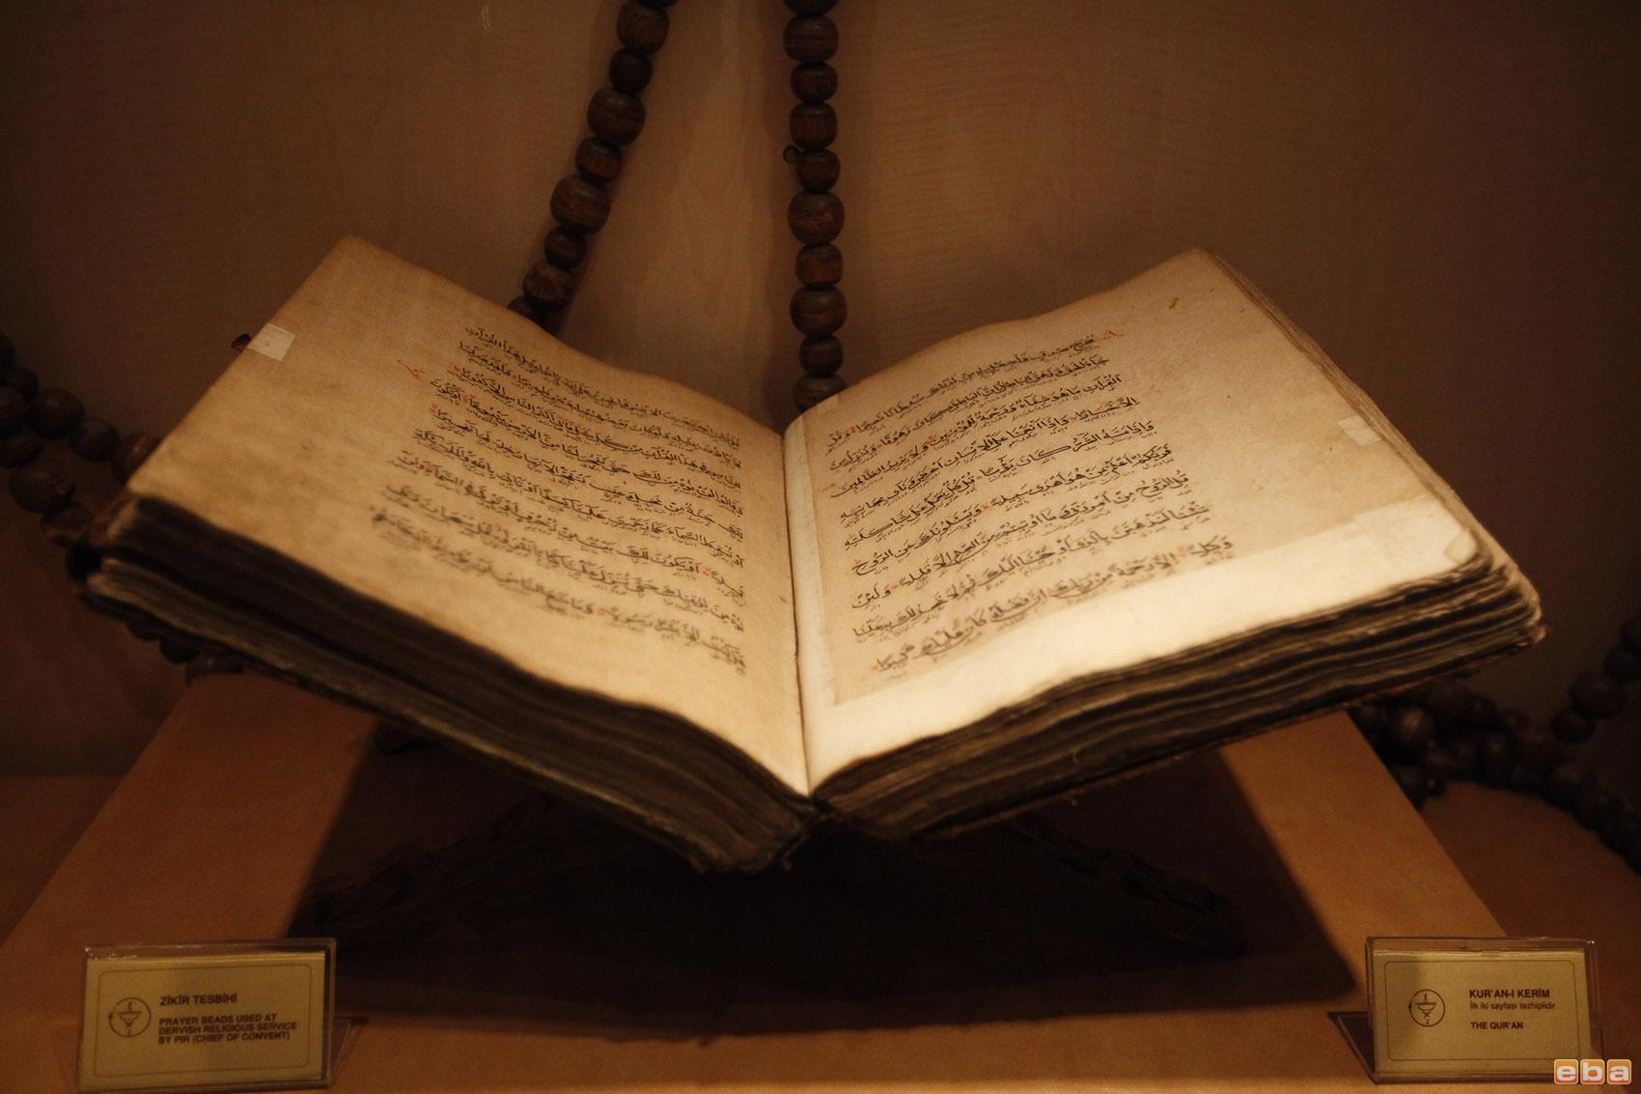
5.5 BİLİM MEDENİYETİ
İslam medeniyetinin en önemli özelliği bilgi medeniyeti olmasıdır. Hz. Muhammed’in peygamberliği ve Kur’an öğretileriyle birlikte Müslümanlar, bilime teşvik edildi. Kur’an sadece iman ve ibadetlerden bahseden bir kitap değildir.

Slide 3
“Hiç bilenlerle bilmeyenler bir olur mu? (Zümer, 9)” diyen Kur’an; bal arısından güneşe, denizlerden yıldızlara Müslümanların dikkatini çekerek yüzlerce ayetin sonunda “Düşünmez misiniz?”, “Akletmiyor musunuz?”, “Bakmaz mısınız?” gibi uyarılarla insanları düşünmeye çağırmıştır. “Rabbinin adıyla oku! (Alak, 1)” ayetiyle Kur’an, insanlara rehber olmak üzere indirilmiştir.

Slide 4
Hz. Muhammed, Kur’an’ın okunması, dinin temel gereklerinin öğrenilmesi gibi konuları ön plana almış eğitim-öğretim ve bilime önem vermiştir. Bedir Savaşı’nda ele geçirilen esirlerden, Müslümanlara okuma-yazma öğretenlerin serbest bırakılması, Hz. Muhammed’in eğitime verdiği önemin bir göstergesidir. Hz. Muhammed’in tıp tahsili için Müslümanları hatta henüz Müslüman olmayanları da o günün en önemli bilim merkezi olan İran’daki Cündişapur’a göndermesi bilime verdiği önemin bir başka kanıtıdır.

Slide 5
Hz. Muhammed‘in başlatmış olduğu eğitim-öğretim faaliyetleri, Dört Halife Dönemi’nde de devam etmiştir. Bu dönemde küttab adı verilen ilköğretim seviyesindeki kurumlarda, mescidlerde ve camilerde ilim öğrenimine devam edilmiştir. Cami ve mescitler, İslamiyet’in ilk devirlerinden günümüze kadar İslam toplumunun eğitim kurumları olarak faaliyet göstermiştir

Slide 6
İslam Kültür ve Medeniyeti
2-Din ve İnanış
1-Devlet Yönetimi
Hz.Muhammed siyasi ,askeri, adli ve idari yetkileri kendinde toplamıştır.Dört Halife Devrinde halifeler seçimle iş başına geldiler. Emevilerle birlikte halifelik saltanat halini aldı. Hem din, hem devlet başkanı idiler. Halifelik alametleri; hırka,hutbe, mühür, sikke,asa ve tıraz idi.Hz.Ömer döneminde sınırlar genişleyince yeni müesseselere ihtiyaç duyuldu.Önemli merkezlere valiler atandı. Adalet işlerini görmek amacıyla kadılar atandı.Hazine oluşturuldu (Bey-tü’l Mal ). Divanü’l Cünd (Ordu Divanı) kuruldu.
Emeviler Devrinde merkez teşkilatı genişlemiştir.Yeni görevler ihdas edilmiştir. Posta teşkilatı kurulmuştur.
Abbasiler Devri’nde vezirlik önemli bir görev haline geldi.
Toplumun büyük çoğunluğu Müslü-mandı.İslamiyetin kaynağı Kur’an-ı Kerim ve sünnetti. Daha sonra icma ve kıyas ortaya çıktı.Gayrimüslimlerden ehl-i kitap olanlar zimmet hukuku çerçevesin-de inanışlarını sürdürmüşlerdir.

Slide 7
İslam Kültür ve Medeniyeti
3-Sosyal ve İktisadi Hayat
Emeviler döneminde halk dört sınıfa ayrılmıştı: 1-Arap asıllılar 2-Mevali (Arap olmayan müslümanlar) 3-Zimmiler 4-Köleler
Abbasiler Devri’nde Arap asıllı Müslümanlarla, Arap asıllı olmayan Müslümanlar eşit hale gelmişlerdir.İslam Devleti’nde iktisadi hayat ticaret,sanayi,tarım ve hayvancılığa dayanıyordu. İslamiyetten önce de ticarete alışık olan Araplar,sınırlar genişleyince daha üyük çaplı ve daha uzak bölgelerle yapılmaya başladı. Müslüman tüccarlar Çin’e kadar uzandılar. Özellikle üzerinde durulmaya değer bir gelişme de Çin’ den Semerkant’a getirilen kağıt imali idi.Bağdat’a,oradan Mısır’a uzanan kağıt üretimi İspanya üzerinden Avrupa’ya geçmiştir.Sulamanın mümkün olduğu büyük nehirler çevresinde de tarım çok gelişmişti.
İslam Devleti’nin önemli gelir kaynakları şunlardır: Zekat,ganimet,harac,cizye,öşür,gümrük gelirleri,tuzla , maden,otlak vergileri.
İslam Devleti’nde ilk para 694 yılında basılmıştır.(I.Abdülmelik)

Slide 8
İslam Kültür ve Medeniyeti
4-Yazı,Dil ve Edebiyat
İslamdan sonra da şiir ve belagat önemini devam etti.Sadece konuları değişmiştir.İslami ağırlıklı bir şiir ve belagat örnekleri verilmiştir. Belagat alanında da Peygamberimiz en önde gelen kişi idi.Bu dönemde Peygamberimizin hayatını anlatan siyer ve savaşlarını anlatan megazi ö-nemli eserlerdir.I.Abdülmelik zamanında Arapça resmi dil haline gelmiştir.İslamiyeti kabul eden Arap olmayan milletler de dinlerinin mukaddes kitabını okuyabilmek için Arap alfabesini öğrenmeye başladılar. Böylece Arap alfabesi ve Arapça milletlerarası bir boyut kazandı. Zamanla Arapça bilim dili haline geldi.

Slide 9
İslam Kültür ve Medeniyeti
5-Bilim ve Sanat
Müslümanlar sınırları genişledikçe yeni kültür ve medeniyetlerle komşu oldular. Bu çevre medeniyetlerden yararlanarak bilimde büyük gelişmeler meydana geldi. Bu araştırma ve merak duygusunun oluşmasında Kur’an-ı Kerim’deki tefekkürü ve araştırmayı isteyen ayet-i kerimelerin de büyük payı vardır. El-Me’mun döneminde kurulan Bey-tü’l Hikme’nin Eski Yunan ve Roma eserlerini tercüme etmesi,etkili olmuştur. Bunun sonunda tıp, matematik,kimya, fizik, biyoloji, tarih,coğrafya,ilahiyat alanlarında pekçok bilim adamı yetişmiştir.
İslam Devletlerinde mimari ,Emeviler Devri’nde Bizans’la yarışacak düzeye gelmiştir. Abbasiler Devri’ nde de güzel sanatlarda gelişmeler devam etti. Binaların iç süslemesinde hat sanatından ve arabeskten yararlanılmıştı.

Slide 10
İlimlerin Sınıflandırılması
İslam dünyasında düşüncenin ve bilimin ortaya çıkışının dinî, siyasi ve sosyal nedenleri vardır. Özellikle Hicret’ten sonra, İslam Devleti kurulunca çeşitli dinî meseleler ve toplumsal ihtiyaçlar ortaya çıktı. Hz. Muhammed hayattayken sorunlara ya doğrudan kendisi cevap veriyor ya da sorunları vahiy yoluyla çözüyordu.

Slide 11
Hz. Muhammed’in vefatından sonra Suriye, Irak ve İran gibi geniş toprakların İslam Devleti’ne katılması; vergi ve arazi hukuku, savaş esirlerinin durumu gibi yeni sorunları ortaya çıkarmıştır. Fethedilen bölgelerde İslam’ın yayılması; dinin nasıl ve hangi araçlarla anlatılacağı, toplumsal hayatın nasıl yaşanacağı gibi meseleleri gündeme getirmiştir. Bu nedenle Müslümanlar, bütün yönleriyle Kur’an’ı incelemeye ve Hz. Peygamber’in söz ve davranışlarını tespite girişmiştir.

Slide 12
Bu çalışmalarla naklî ilimler ortaya çıkmaya başlamıştır. Sahabelerin Kur’an öğretme faaliyetleri, tefsir ve fıkıh ilimlerine kaynaklık etmiştir. Abbasi halifelerinin, Latince ve Süryaniceden Arapçaya çevirttiği eserler ile İslam medeniyetinde farklı bilimler ortaya çıkmıştır. İslam coğrafyasının genişlemesiyle ortaya çıkan ihtiyaçları gidermek için matematik, fizik, kimya, astronomi, tıp, coğrafya, mühendislik gibi ilimlerle de uğraşılmıştır.

Slide 14
İslam Âlimlerinin İlme Bakışları
XII. yüzyıla kadar İslam âlimleri matematik, fizik, astronomi, kimya, biyoloji, tıp ve felsefede çok yönlü bir araştırma çabası içinde olmuşlardır. Müslümanlar, bir yandan Eski Yunan ve Hintli düşünürlerin eserlerini incelemiş diğer yandan da bilimde farklı yaklaşım ve metotlar geliştirmişlerdir.

Slide 15
İslam Âlimlerinin Avrupa’ya Etkisi
İslamiyet; Mısır, Sasani, Türk, Yunan, Hint gibi medeniyetlerin yaşadığı alanlar üzerinde yayılmıştır. Müslümanlar bu medeniyetlerin bilginlerini tanımışlar, eserlerini tercüme etmişler, sosyal kurumlarını incelemişlerdir. Müslümanlar; inançlarını, düşüncelerini, keşiflerini, tespitlerini bu birikime ekleyerek onu kendi kültür potasında eritmiş ve ona İslam medeniyeti denilen yeni bir kimlik kazandırmıştır. İslam medeniyetinde gelişen bilim ve bilim anlayışı, sadece İslam dünyasını değil bütün insanlığı aydınlatmıştır.

Slide 16
Avrupa’nın İslam medeniyetinden etkilenmesi Haçlı Seferleri, Akdeniz ticaretinin gelişmesi, İslam fetihleri, İspanya’da kurulan medreseler, tercüme faaliyetleri gibi gelişmeler sayesinde olmuştur. İslam dünyasındaki bilimsel gelişmelerden etkilenen Avrupa’da, IX ve X. Yüzyıllardan itibaren bilim adamları yetişmeye başlamıştır. Aynı yüzyıllarda Müslüman bilginlerin eserleri, başta Avrupa’nın bilim dili olan Latince olmak üzere İbranice ve zaman zaman da yerel dillere çevrilmiştir.

Slide 17
Bu çalışmalar Avrupa’da, Rönesans ve Reform hareketlerinin başlamasına zemin hazırlamıştır. İslam medeniyetinin Batı’ya etkisi, aralıksız olarak XVIII. Yüzyıla kadar devam etmiştir. Batı’nın bugünkü bilimsel ve teknolojik ilerlemesinde İslam bilimi ve düşüncesinin etkisi vardır. İmam Gazali, İbn-i Rüşd, İbn-i Sina, Farabi, Kindî, Birûnî, Tûsî, El-Cezeri gibi âlimler, çağdaş Batı medeniyetini etkilemiş ve isimleri günümüze kadar gelmiştir

Slide 18
Tarih Yazılısından İlginç Cevaplar
Soru: Kerbela olayı nedir?Önemi nedir?
Cevap: Mekke’de bulunan putperestlere Hz. Hasan Hüseyin’i ve peygamberimizin ailesini bir yemeğe davet etmişlerdir. Fakat bu Müslümanlar için hazırlanmış bir pusu idi. Müslümanlar ile putperestler arasında büyük bir çatışma olmuş ve Hasan Hüseyin’in başını kesmişlerdir.

Slide 19
Tarih Yazılısından İlginç Cevaplar
Bağdat,Tarık bin Ziyad, El-Emin,Selman-ı Farisi kelimelerinin geçtiği tarihi bir cümle kurunuz.
Bağdat’a gitmek istiyorum.
Rüyamda Tarık bin Ziyad’ı gördüm.
Babam bedevilerle ilgili birçok olay anlattı.
Bugün derste Selman-ı Farisi’yi işledik.

Slide 20
Bir gün Haccac-ı Zalim şen tabiatlı, temiz itikatlı Kümeyl bin Ziyad’ı ihanet suçuyla, bir azap ve ceza ile bağlatıp meclisine getirir ve :
-Benim hakkımda niçin yakışıksız sözler söyledin ve beddua eyledin ? der. Kümeyl inkar eder.

Slide 21
Haccac:
-Filan bağda, filan ve filanla otururken beni andığınız vakit sen “Allah’ ım sen onun yüzünü karart, boynunu kes ve kanını dök” demedin mi?

Slide 22
- Evet, ben o bağda, asma üzerinde, tam karşımda salkım koruk görüp ona baktım ve bu sözleri söyledim. Benim muradım koruğun durumu idi. Yoksa mü’minlerin emirine sövmek değildi, der.
Haccac’a Kümeyl’in cevabı hoş gelip onu bağışladı.

Slide 23
48. Müslüman Arapların başka kavimler üzerinde üstünlük
kurma çabası Emeviler zamanında en üst düzeye
ulaşmıştır. Bu duruma tepki olarak Emeviler zamanında
başlayan, Abbasiler zamanında güçlenen
ve İslam dünyasının çeşitli halklarının kendi kimlik
arayışlarını kamçılayan “Şuubiye” adı verilen bir akım
doğmuştur.
Aşağıdakilerden hangisinin bu akımın sonuçlarından
biri olduğu savunulamaz?
A) İslam ülkelerinde farklı kültürlerin gelişmesi
B) Halkların kendi tarihine, diline ve sanatına sahip
çıkması
C) Müslüman halklar arasında sürtüşmelerin çıkması
D) İslamiyet’in yayılmasının hızlanması
E) Halkların etnik yapılarıyla ilgili araştırmalar yapılması
2005-1

Slide 24
1. Emevi hükümdarlarından Abdülmelik zamanına kadar,
İslam ülkelerinde resmi yazışmalar o ülkenin
diliyle yapılırdı. Abdülmelik bütün İslam ülkelerinde
resmi dilin Arapça olmasını istemiştir.
Abdülmelik’in bu tutumunun,
I. Arapça’nın İslam ülkelerine yayılması,
II. Arapça dışındaki dillerin kullanım alanının daralması,
III. Arapların toplumda ayrıcalıklı hale gelmesinin
önlenmesi
durumlarından hangilerine ortam hazırladığı savunulabilir?
A) Yalnız I B) Yalnız II C) Yalnız III
D) I ve II E) II ve III 2006-1

Slide 25
Tarih Yazılısından İlginç Cevaplar
Soru: Kurtuba neresidir?
Cevap: Endürüst Emevi devletinin başkenti.
Soru: Medeni nedir?
Cevap: Akıllı uslu anlamındadır.
Cevap: Medeni=Durumu

Slide 26
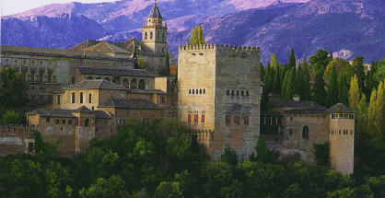

Slide 27
“1300’lü yıllarda Gırnata (Granada)’da Yusuf Ebu’l Hallac tarafından yaptırılan, bir üniversitenin giriş kapılarından birinin nefis kitabesinde şunlar okunmaktadır;
“Dünya hayatı şu dört şey üzerinde dayanıp durur.”

Slide 28
1-Hikmet sahiplerinin taşıdığı ilim; 2-Yetkili kimselerin göstereceği adalet; 3-İyi ve salih kimselerin duası;
4-Yiğitlerin cesareti;

Slide 29
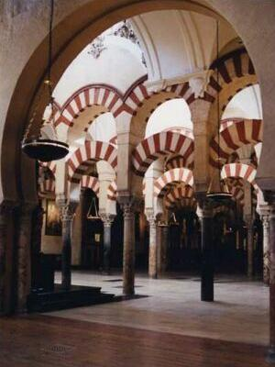

Slide 30
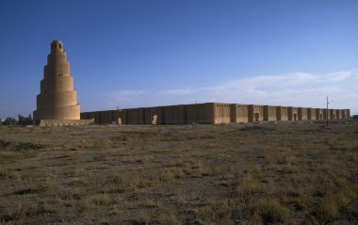
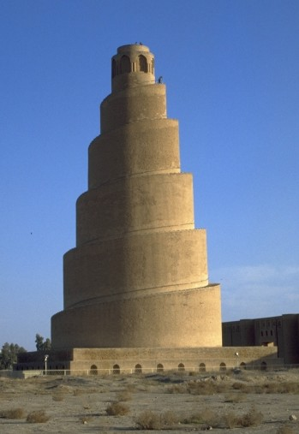
Samarra

Slide 31
Harun Reşit’in zamanında bir deli tanrılık davasına kalkışır. Ve halk arasında gezerek “Alemin Huda’sıyım” diye söyler. Tutup Harun Reşit’in huzuruna getirirler. Harun, deliyi söyletip özüne sözüne bakar ve deliyi imtihan eder.
-Geçen yıl da biriniz akılsızlık edip peygamberlik davasında bulundu, emir ettik idam edip boynunu vurdular, der.
Deli:
-Ey benim makbul kulum, iyi etmişsin ve sevap yoluna girmişsin. Çünkü o yalancıya ben daha peygamberlik vermemiş ve risaletle göndermemiştim.

Slide 32
İslam Medeniyetinin Temelleri
İslamiyeti kabul eden milletlerin kendi kültürlerini ,İslamiyet’le yoğurarak meydana getirdikleri, değer hükümleri ve iman ilkeleri İslam medeniyetinin temellerini teşkil etmektedir. Bunlar İslamiyet’ in kutsal kitabı Kur’ an’ın temel hükümleridir.

Slide 33
Halife Harun Reşit ,İmam Ebu Yusuf’ u zamanın temyiz mahkemesi reisliğine getirmişti. Adamın biri ona bir soru sordu ve bilmiyorum cevabını aldı. Adam;
-Nasıl bilmezsin, bir de devlet hazinesinden maaş alıyorsun, diye çıkıştı. Ebu Yusuf’ta şöyle cevap verdi;
-Kardeşim, bize bildiğimiz şeylere maaş veriliyor. Eğer bilmediklerimiz için bir ücret alsaydık devletin hazinesi yetmezdi.

Slide 34
İslam Medeniyetinin Oluşmasında Diğer Medeniyetlerin Tesiri
Eski Yunan, Hint, İran ve Roma eserlerinden yararlanılmıştır.Süryaniler aracılığıyla Eski Yunan eserleri Arapça’ya tercüme edildi. Hindistan’dan astronomi ve matematik,İran’dan edebiyat ve güzel sanatlar alanında faydalanıldı. Müslümanlar bu eserleri aynı şekilde taklit etmemişler kendi düşünce ve kültürel özelliklerine göre yeni şeyler eklemişler ve kendilerine has İslam Medeniyetini meydana getirmişlerdir.

Slide 35
İslam Medeniyetinin Diğer Medeniyetlere Tesiri
İslam Medeniyeti en çok batıyı etkilemiştir. Bilhassa Endülüs Emevileri aracılığıyla Avrupa’ya taşınmıştır.Pek çok eser Latince’ye tercüme edilmiştir.Haçlı seferleri de önemli bir araçtır;batının İslam Medeniyetini tanımasında. Bu sebeple Rönesans’ın gerçek öncülerinin Müslümanlar olduğunu söylersek abartmış olmayız. Bugün batıda bilimsel kökenli pek çok Arapça kelime vardır;Latice’ye geçmiş. 16.-17.yüz-yıllara kadar batıdaki okullar-da İbn-i Sina’ nın tıp kitapları okutuluyordu.

Slide 36
Soru: İslam Medeniyeti Avrupa’ya nasıl taşınmıştır?
Cevap: Türklerde olan kılıçlı tarkanların Avrupa’ya şövalye olarak geçmesi.
Soru: İslam Medeniyeti Avrupa’ya hangi yollarla taşınmıştır?
Cevap: İbn-i Sina’nın kitap çıkarması ve bu kitabın Avrupa’da satması.

Slide 37
Batı dillerine geçmiş bazı Arapça kelimeler: Admiral,Alkohol,Amalgam,Arsenal, Artischocke, Atlas, Benzin, Benzol, Borax, Cafe,Chiffre,Diwan, Dragun, Gitarre, Gala,Ingwer,Koffer,Magazin, Merinoschaff, Natron,Orange,Raket, Safari, Schirokko, Sterling, Trafik, Waran, Zenit, Zucker v.b gibi daha yüzlerce kelime.(Avrupa’nın Üzerine Doğan İslam Güneşi, Dr.Sigrid Hunke )

Slide 39
Kar yaza kalmaz, yeşil güze kalmaz.
Dede Korkut

Slide 40
Hammad er-Ravi’ye ;
-Artık bu ilimlere doymayacakmısın? diye sorulmuştu.
Şu cevabı verdi:
-Ne yapalım, var kuvvetimizi harcadık, ilmin nihayetini bulamadık.
Bir hikmet erbabı, ilmi sevmekle beraber yaşının büyük olmasından dolayı utanan bir ihtiyara, şu ikazı yapmıştı :
-Ey kişi, ömrünün sonunda, ömrünün evvelinden daha faziletli bir halde olmaktan mı utanıyorsun ?

Slide 41
Bugün,kapıya gelmiş bir Tanrı misafiridir : O, hemen konacak ve yarın göçecektir.
Hasan Basri

Slide 42
tariheglencesi
Kanalımıza abone olarak destek olabilirsiniz.

